Slide 1
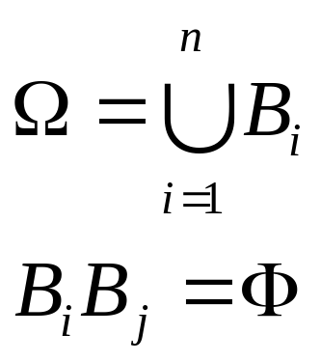

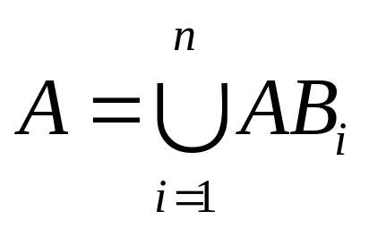
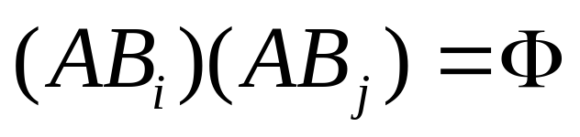
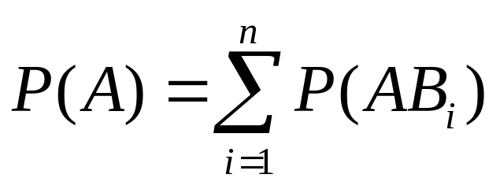
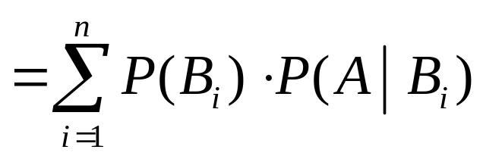
§1.4 全概率公式与Bayes 公式
全概率公式
B₁
B_{n}
AB_{n}
AB₁
A
AB₂
B₂

Slide 2
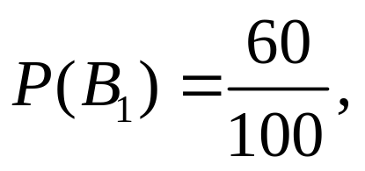
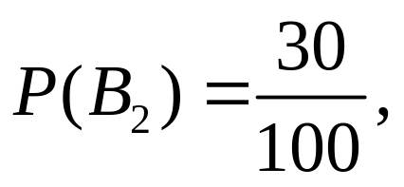
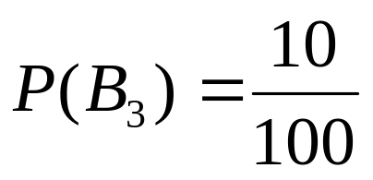
例1 某厂用三台机床生产了同样规格的一批产品,各台机床的产量分别占60%, 30%, 10%, 次品率依次为4%,3%,7%.现从这批产品中随机地取一件,试求取到次品的概率.
解：令A=“取得次品”, B_{i} =“取到第i台机床生产的产品”，i=1,2,3
则：
B₃
B₁
A
AB₃
AB₁
AB₂
B₂

Slide 3
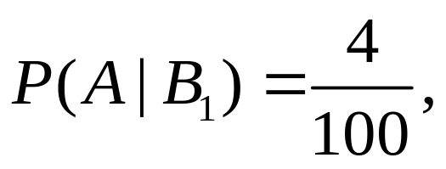
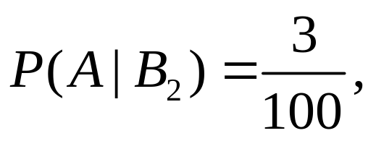
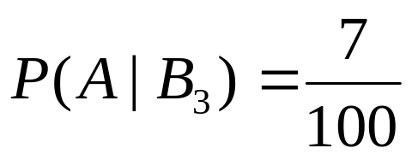
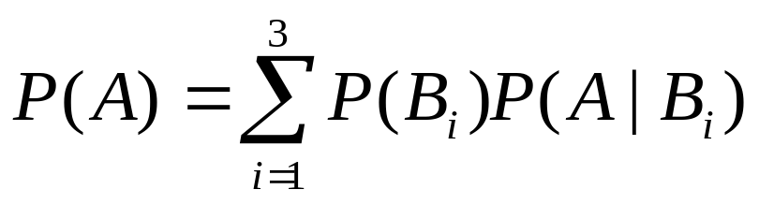
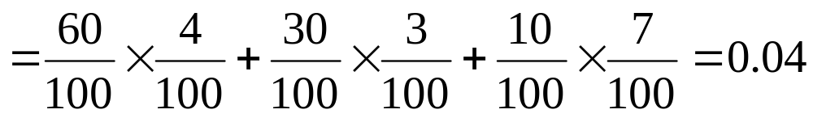
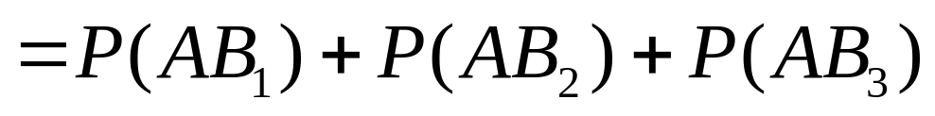
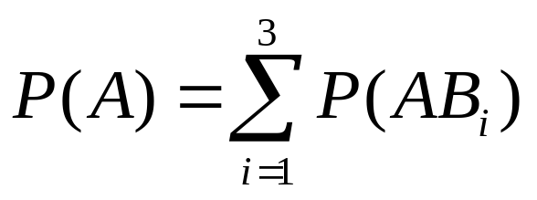
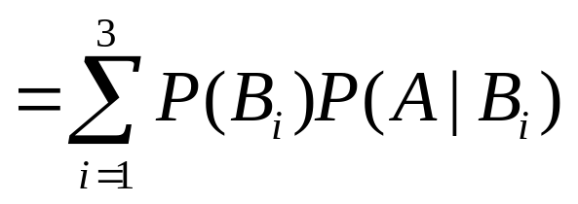
又：
由全概率公式
事实上，全概率公式即：
B₃
B₁
A
AB₃
AB₁
AB₂
B₂

Slide 4
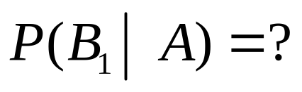
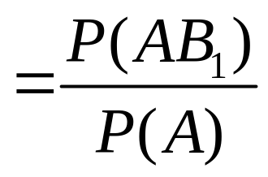
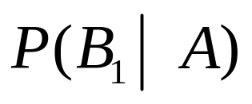
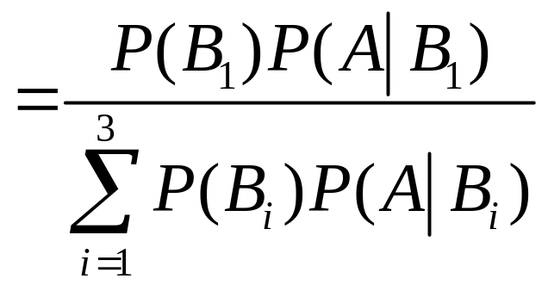
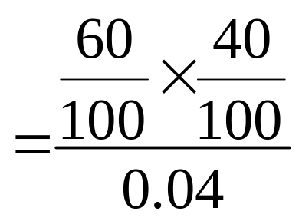
另外提出一个问题：
B₃
B₁
A
AB₃
AB₁
AB₂
B₂

Slide 5
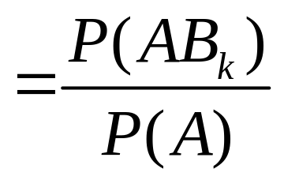
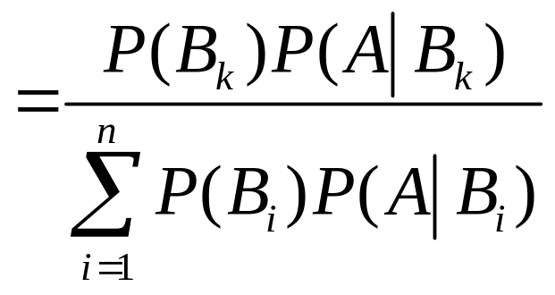
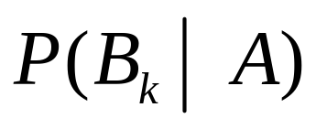
Bayes公式
B₁
B_{n}
一般地，
AB_{n}
AB₁
A
AB₂
B₂

Slide 6
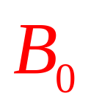

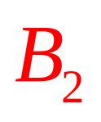
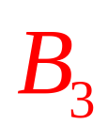
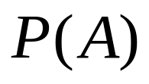
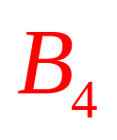
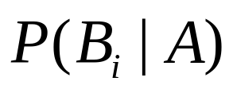
例2
每100件产品为一批，已知每批产品中的
次品数不超过4件，每批产品中有 i 件次品
的概率为
i 0 1 2 3 4
P 0.1 0.2 0.4 0.2 0.1
0
0.1
从一批产品中不放回地取10件进行检验，若发现有不合格产品，则认为这批产品不合格，否则就认为这批产品合格。求：
1
0.2
2
0.4
（1）一批产品通过检验的概率
0.2
3
0.1
（2）通过检验的产品中恰有 i 件次品的概率
4
100件

Slide 7
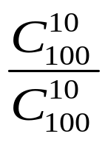

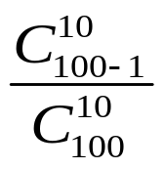

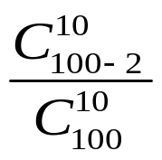



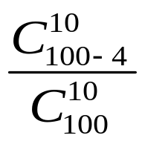

（1）一批产品通过检验的概率
（2）通过检验的产品中恰有 i 件次品的概率
0.1
0
0.1
0.2
1
0.2
A
0.4
没有不合格产品
2
0.4
0.2
0.2
3
0.1
0.1
4
抽10件
100件

Slide 8
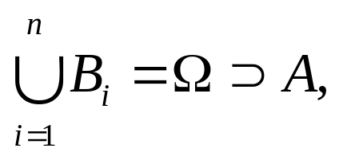
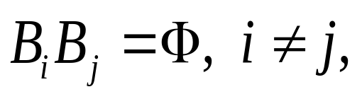
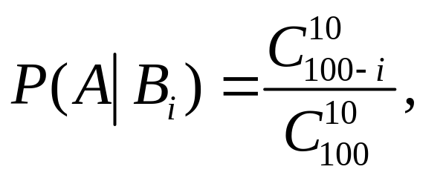
解 设一批产品中有 i 件次品为事件B_{i} , i = 0,1,…,4
A 为一批产品通过检验
则
0.1
0
0.1
0.2
1
0.2
A
P( B_{i} )已知
0.4
没有不合格产品
2
0.4
0.2
0.2
3
0.1
0.1
4
抽10件
100件

Slide 9
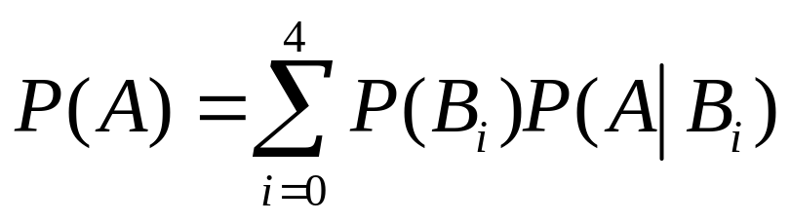
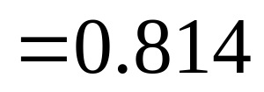
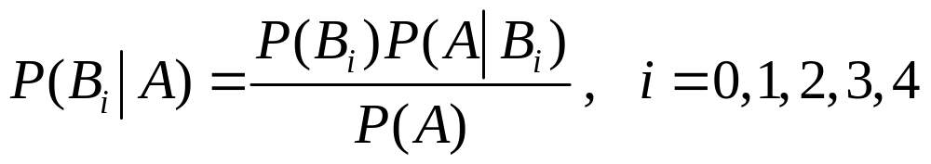
由全概率公式
由Bayes 公式

Slide 10
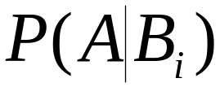
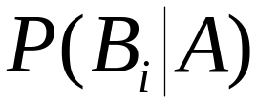
结果如下表所示
i 0 1 2 3 4
P( B_{i} ) 0.1 0.2 0.4 0.2 0.1
1.0 0.9 0.809 0.727 0.652
0.814
0.123 0.221 0.397 0.179 0.080
P( B_{i} ) 为先验概率
>
P( B_{i} )
P( B_{i} |A)
<
P( B_{i} |A) 为后验概率

Slide 11
例3 已知由于随机干扰，在无线电通讯中，
发出信号“ • ”时，收到信号“• ”，“不清”，“—”的概率分别为0.7, 0.2, 0.1;
发出信号“—”时，收到信号“• ”，“不清”，“— ”的概率分别为0.0, 0.1, 0.9.
•
0.7
•
0.2
0.1
不清
0.0
0.1
—
—
0.9

Slide 12
已知在发出的信号中， “ • ”和“ — ”出现的概率分别为0.6 和 0.4 ，
试分析，当收到信号 “不清”时，原发信号为“ • ”和“ — ”的概率分别是多 大？
•
0.7
0.7
•
0.6
0.2
0.2
0.1
0.1
不清
不清
0.0
0.0
0.1
0.1
—
0.4
—
—
0.9
0.9

Slide 13
解 设原发信号为“ • ”为事件 B₁
原发信号为“ — ”为事件 B₂
收到信号“不清”为事件 A
•
0.7
0.7
•
B₁
0.6
0.2
0.2
0.1
0.1
不清
A
不清
0.0
0.0
0.1
0.1
B₂
—
0.4
—
—
0.9
0.9

Slide 14
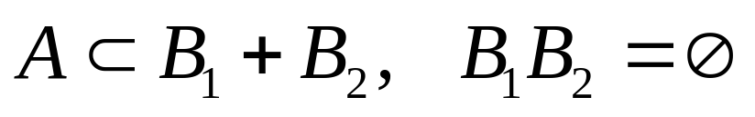
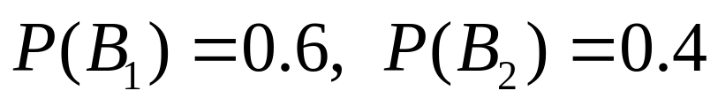
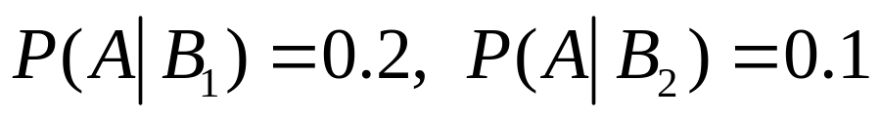
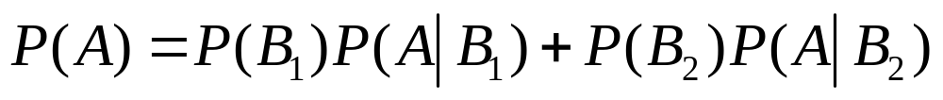
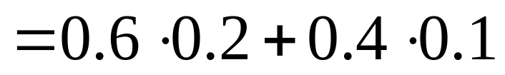
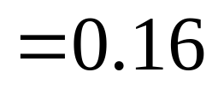
则已知：
•
0.7
0.7
•
B₁
0.6
0.2
0.2
0.1
0.1
不清
A
0.0
0.0
0.1
0.1
B₂
—
0.4
—
—
0.9
0.9

Slide 15
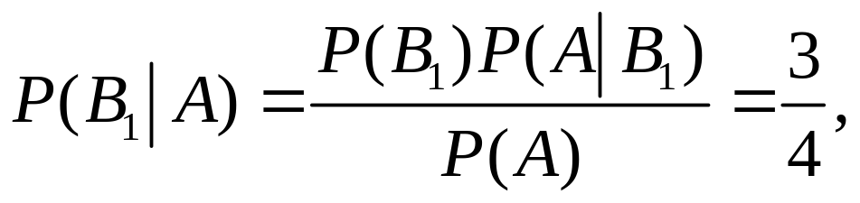
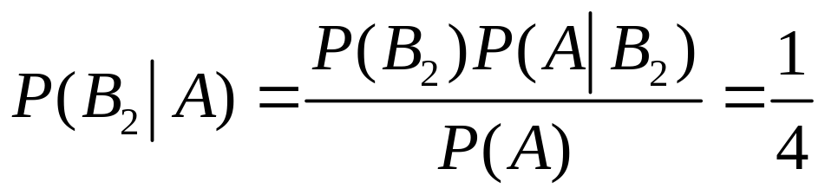
•
0.7
0.7
•
B₁
0.6
0.2
0.2
0.1
0.1
不清
A
0.0
0.0
0.1
0.1
B₂
—
0.4
—
—
0.9
0.9

Slide 16



例4 甲袋中装有3只红球、2只白球,乙袋中装有红、白球各2只.从甲袋中任取2只球放入乙袋,然后再从乙袋中任意取出3只球.
设B_{i}=“从甲袋中恰好取出i只红球(2-i只白球)，i=0,1,2
甲：
乙：2红2白
2红4白
3红
2白
取3只，
3红3白
4红2白

Slide 17
















(1)求从乙袋中至多取出1只红球的概率;
(2)若从乙袋中取出的红球不多于1只,求从甲袋中取出的2只全是白球的概率.
解设A=“从乙袋中至多取出1只红球”,
甲：
乙：2红2白
2红4白
3红
2白
取3只，
3红3白
红球至多1只
4红2白

Slide 18





故由全概率公式得
由贝叶斯公式得
甲：
乙：2红2白
2红4白
3红
2白
取3只，
3红3白
红球至多1只
4红2白

